Slide 1
해달 바이브코딩 기초반
VIBE CODING 기초
6차시
SKILL & MCP 이해와 실습
SKILL 개요 · MCP 개요와 구성 · 나만의 SKILL 만들기
  해달 교육운영진 허진수
문의: 단톡방
  ⓒ 2026 Jinsu Heo, All rights reserved
Notes:
6차시 주제는 제가 가장 좋아하는 SKILL과 MCP 파트입니다.
5차시에 만든 미니 리뷰 챗봇을 이어서 사용하고, 에이전트에게 작업 설명서(SKILL)를 만들어 주면 결과가 어떻게 달라지는지 직접 확인할거에요!
MCP는 에이전트를 외부 도구와 연결하는 표준으로, 오늘은 구성 방법까지만 살펴볼 예정입니다.

Slide 2
해달 바이브코딩 기초반
INDEX
1
SKILL 개요
2
MCP 개요 & 구성 방법
6차시 수업 순서 (100분)
3
나만의 SKILL 만들기 실습
4
마무리 & 질의응답
- 2 -
ⓒ 2026 Jinsu Heo, All rights reserved
Notes:
오늘은 4개의 파트로 수업을 진행합니다.
① SKILL 개요(20분) →
② MCP 개요와 구성 방법(20분) →
③ 나만의 SKILL 만들기 실습(20분) → ④ 마무리와 질의응답(10분)
로 구성되어 있어요.

Slide 3
오늘의 시간표
해달 바이브코딩 기초반
파트 | 시간 | 내용
① SKILL | 19:00 ~19:20 | SKILL 개념, 서비스별 파일 구성, 작성 Tips → 🍵 10분 휴식
② MCP | 19:30 ~19:50 | MCP 개념 · 구조, 서비스 속 설정 방법 → 🍵 10분 휴식
③ SKILL 실습 | 20:00 ~20:20 | 리뷰 챗봇용 SKILL 만들기, 에이전트 실행
④ 마무리 | 20:20 ~20:30 | 질의응답, 7차시 안내
- 3 -
ⓒ 2026 Jinsu Heo, All rights reserved
Notes:
수업 방식은 동일하게 20분 수업 + 10분 휴식 방식입니다.
PART 02의 MCP는 설정 방법까지만 소개하고 실제 실행은 하지 않으며, 실습은 PART 03에서 SKILL 만들기에 집중할 거에요.

Slide 4
해달 바이브코딩 기초반
PART 01
SKILL 개요
SKILL이란? · 서비스별 파일 구성 · 작성 Tips
⏱ 교육 시간 20분
  해달 교육운영진 허진수
문의: 단톡방
ⓒ 2026 Jinsu Heo, All rights reserved
Notes:
첫 번째 파트입니다.
에이전트에게 SKILL이 무엇인지, LLM 서비스마다 SKILL 파일을 어디에 어떻게 두는지, 좋은 SKILL을 쓰는 요령을 살펴봅시다.

Slide 5
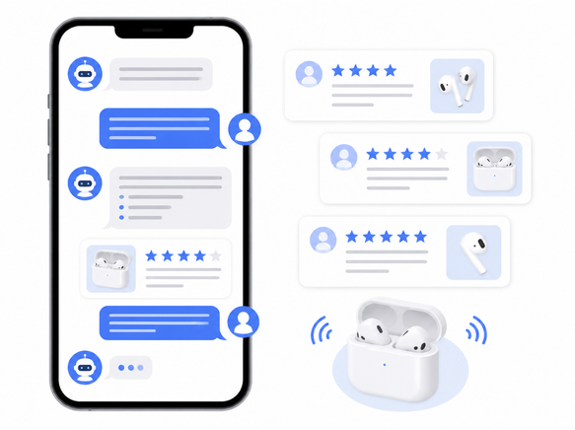

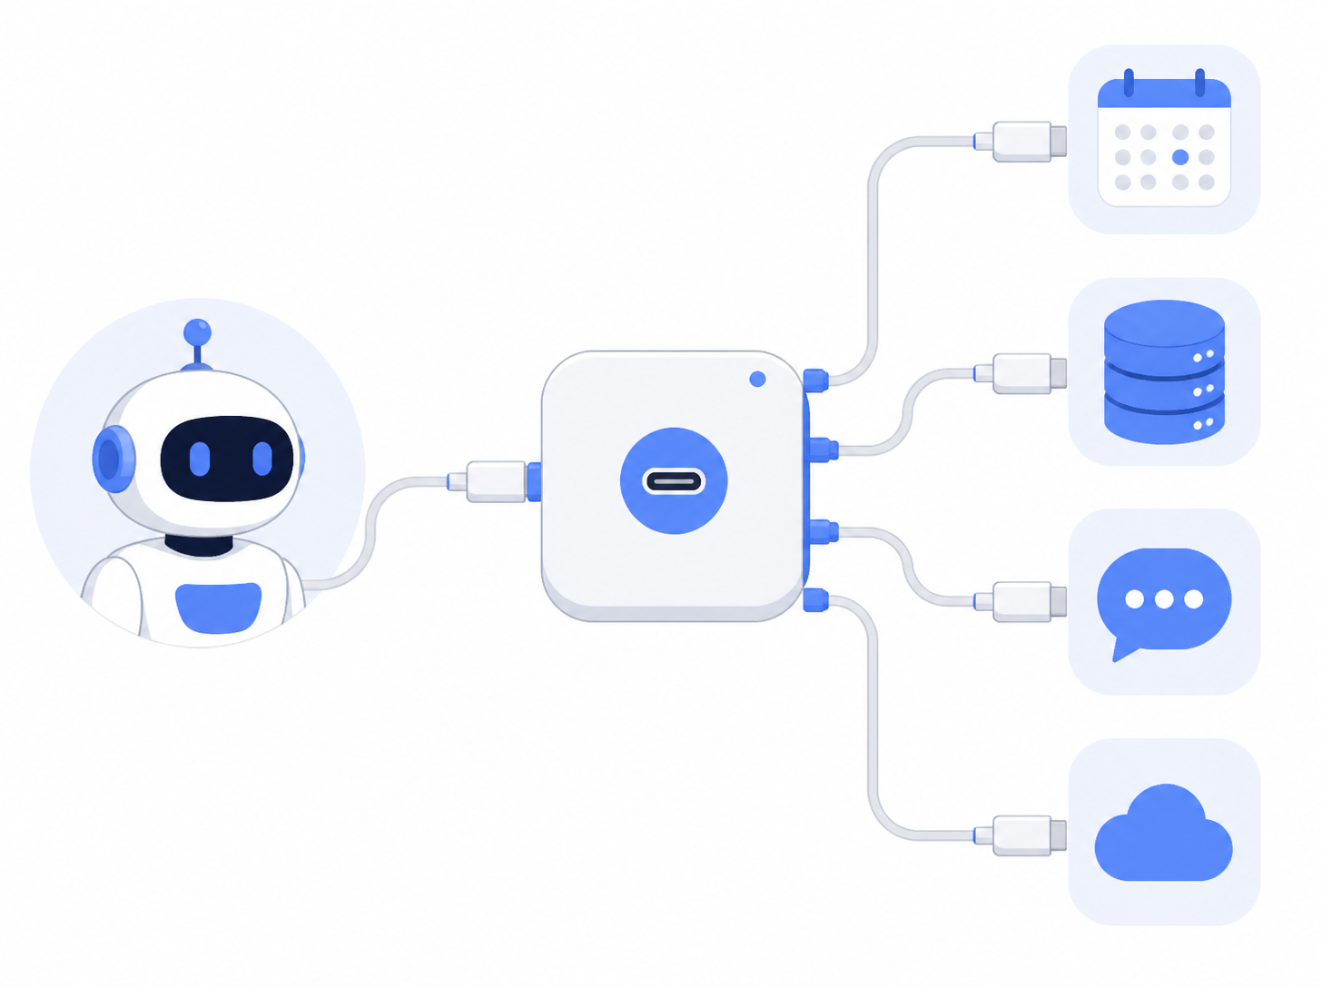
오늘의 흐름
해달 바이브코딩 기초반
지난 시간
리뷰 챗봇
PART 01 · 03
SKILL
PART 02
MCP
RAG로 만든
미니 리뷰 챗봇
에이전트에게
작업 설명서 주기
에이전트에
외부 도구 연결하기
- 5 -
ⓒ 2026 Jinsu Heo, All rights reserved
Notes:
지난 5차시에는 RAG로 미니 리뷰 챗봇을 만들었어요.
오늘은 이 챗봇을 에이전트와 함께 더 잘 만드는 두 가지 도구를 배웁니다.
SKILL은 에이전트에게 주는 작업 설명서이고, MCP는 에이전트를 외부 도구에 연결하는 표준 규격이에요.
PART 03에서는 리뷰 챗봇용 SKILL을 직접 만들어 봅시다.

Slide 6

Agent의 SKILL이란?
해달 바이브코딩 기초반
SKILL = 작업 설명서
① 반복 작업의 요령을 적은 폴더
② 필요할 때만 에이전트가 꺼내 읽음
③ 한 번 만들면 계속 재사용
핵심 파일은 SKILL.md 하나
여러 에이전트가 같은 표준 사용
표준 문서: agentskills.io
- 6 -
ⓒ 2026 Jinsu Heo, All rights reserved
Notes:
SKILL은 에이전트에게 주는 '작업 설명서 폴더'입니다.
새로 온 동료에게 업무 매뉴얼을 건네듯, 반복되는 작업의 순서와 규칙을 SKILL.md 파일에 적어 두면 에이전트가 필요할 때 스스로 꺼내 읽고 그대로 따릅니다.
Anthropic이 만든 형식이 Agent Skills라는 공개 표준(agentskills.io)이 되어, Antigravity · Claude Code · Codex 등이 같은 형식을 쓰고 있습니다.

Slide 7


SKILL 없을 때 vs 있을 때
해달 바이브코딩 기초반
SKILL 없음
SKILL 있음
매번 길게 설명 · 결과가 들쭉날쭉
한 번 적어 두면 끝
항상 같은 방식으로 처리
- 7 -
ⓒ 2026 Jinsu Heo, All rights reserved
Notes:
SKILL이 없으면 에이전트에게 같은 규칙을 매번 프롬프트로 길게 설명해야 하고, 까먹거나 표현이 달라지면 결과도 들쭉날쭉해집니다.
SKILL로 절차와 규칙을 한 번 적어 두면, 관련 요청이 올 때마다 에이전트가 스스로 설명서를 꺼내 읽고 항상 같은 방식으로 처리합니다.
팀원끼리 SKILL 폴더를 공유하면 모두 같은 품질을 얻을 수도 있습니다.

Slide 8
규칙 파일 vs SKILL
해달 바이브코딩 기초반
구분 | 규칙 파일 | SKILL
언제 읽나? | 매번 자동으로 | 요청과 맞을 때만!
담는 내용 | 프로젝트 공통 규칙 | 특정 작업의 절차 · 예시 · 스크립트
파일 예시 | AGENTS.md · GEMINI.md | .agents/skills/이름/SKILL.md
토큰 사용 | 항상 차지 | 평소엔 이름 · 설명만!
- 8 -
ⓒ 2026 Jinsu Heo, All rights reserved
Notes:
에이전트에게 규칙을 주는 방법은 크게 두 가지 있어요.
AGENTS.md·GEMINI.md·CLAUDE.md 같은 규칙 파일은 대화를 시작할 때마다 항상 읽히므로 '코드는 한국어 주석'처럼 프로젝트 전체에 해당하는 짧은 규칙에 어울립니다.
SKILL은 평소에는 이름과 설명만 읽힌 채 기다리다가, 요청이 그 설명과 맞을 때만 본문을 불러오기 때문에 길고 자세한 절차를 담아도 토큰을 아낄 수 있어요!

Slide 9
SKILL 폴더 구조
해달 바이브코딩 기초반
📁 review-answer/
📄 SKILL.md (필수)
이름 · 설명 + 작업 절차
📁 scripts/ (선택)
실행할 코드 (Python · Bash 등)
📁 references/ (선택)
필요할 때 읽는 참고 문서
📁 assets/ (선택)
템플릿 · 이미지 · 데이터 파일
필수는 SKILL.md 하나! 나머지 폴더는 필요할 때만 추가합니다.
- 9 -
ⓒ 2026 Jinsu Heo, All rights reserved
Notes:
SKILL 하나는 폴더 하나라 생각하면 됩니다.
폴더 이름이 곧 SKILL 이름이고, 그 안에 SKILL.md 파일만 있으면 됩니다.
작업이 복잡해지면 scripts/에 실행할 코드, references/에 긴 참고 문서, assets/에 템플릿이나 데이터를 넣어 두고 SKILL.md에서 '필요하면 이 파일을 읽어라'라고 알려 주면 됩니다.
오늘 실습에서는 SKILL.md 하나만 만들거에요.

Slide 10
SKILL.md 해부
해달 바이브코딩 기초반
머리말 + 본문
① 머리말(YAML) : name · description → 에이전트가 항상 읽는 '표지'
② 본문(Markdown) : 목표 · 단계 · 예시 · 제약 → 쓸 때만 읽는 '내용'
꼭 지킬 규칙
name
description
본문
소문자 · 숫자 · 하이픈만
폴더 이름과 동일하게
무엇을 + 언제 쓰는지
1024자 이내
형식은 자유
500줄 이하 권장
- 10 -
ⓒ 2026 Jinsu Heo, All rights reserved
Notes:
SKILL.md는 두 부분입니다.
맨 위 --- 사이의 머리말(YAML)에는 name과 description을 적고, 그 아래 본문(Markdown)에는 작업 목표, 단계, 예시, 제약을 자유롭게 씁니다.
name은 소문자·숫자·하이픈만 쓰고 폴더 이름과 같아야 하며, description은 에이전트가 이 SKILL을 꺼낼지 판단하는 유일한 단서이므로 '무엇을 하고 언제 쓰는지'를 구체적으로 적어야 합니다.
본문은 500줄 이하로 짧게 유지하고, 길면 references/로 나눕니다.

Slide 11
SKILL을 읽는 3단계
해달 바이브코딩 기초반
STEP 1 항상
STEP 2 요청과 맞으면
STEP 3 필요할 때
이름 · 설명만
SKILL.md 본문
scripts · references
약 100 토큰
5,000 토큰 이하 권장
열어 볼 때만 사용
필요한 만큼만 조금씩 읽기 때문에, SKILL을 여러 개 설치해도 토큰 부담이 작습니다.
- 11 -
ⓒ 2026 Jinsu Heo, All rights reserved
Notes:
에이전트는 SKILL을 한 번에 다 읽지 않고 3단계로 나눠 읽어요(Progressive Disclosure).
① 시작할 때는 모든 SKILL의 이름과 설명만 읽습니다(SKILL당 약 100토큰).
② 사용자의 요청이 어떤 설명과 맞으면 그 SKILL.md 본문을 불러와요.
③ 본문에서 참고 문서나 스크립트를 가리키면 그때서야 해당 파일을 열거나 실행합니다.
그래서 설명(description)을 잘 쓰는 것이 가장 중요해요.

Slide 12
LLM 서비스별 SKILL 위치
해달 바이브코딩 기초반
서비스 | 프로젝트용 | 전역용 (내 PC 전체)
Antigravity | .agents/skills/ | ~/.gemini/config/skills/
Claude Code | .claude/skills/ | ~/.claude/skills/
Codex | .agents/skills/ | ~/.agents/skills/
공통 형식 | 폴더 + SKILL.md | 같은 SKILL을 폴더째 옮겨 쓸 수 있음!
- 12 -
ⓒ 2026 Jinsu Heo, All rights reserved
Notes:
SKILL을 두는 위치는 서비스마다 조금씩 다르지만 형식은 같아요.
프로젝트 폴더 안에 두면 그 프로젝트에서만, 홈 폴더(~) 아래에 두면 모든 프로젝트에서 쓸 수 있습니다.
Antigravity의 전역 경로는 버전마다 달라질 수 있으니 설정 화면에서 확인하세요.
오늘 실습은 프로젝트용 .agents/skills/ 폴더를 사용합니다.
Agent Skills 표준 덕분에 한 번 만든 SKILL 폴더를 다른 에이전트로 그대로 옮겨 쓸 수 있어요!

Slide 13
Tips ① description 잘 쓰기
해달 바이브코딩 기초반
가장 중요!
에이전트는 description만 보고 SKILL을 꺼낼지 결정합니다.
'무엇을 + 언제'를 구체적인 단어로 적어 주세요.
BAD
GOOD
TIP
나쁜 예
좋은 예
키워드 넣기
"리뷰를 도와줌"
무엇을 · 언제가 없음
"챗봇 답변 형식을 정함.
답변을 고칠 때 사용"
사용자가 쓸 법한 단어
리뷰 · 답변 · 출처 등
- 13 -
ⓒ 2026 Jinsu Heo, All rights reserved
Notes:
SKILL 작성에서 가장 중요한 것은 description입니다.
에이전트는 평소에 description만 알고 있기 때문에, '리뷰를 도와줌'처럼 막연하게 쓰면 언제 꺼내야 할지 모릅니다.
'리뷰 챗봇의 답변 형식을 정한다. 챗봇 답변을 만들거나 고칠 때 사용'처럼 무엇을 하고 언제 쓰는지 둘 다 적고, 사용자가 실제로 쓸 법한 단어(리뷰, 답변, 출처)를 넣어 주면 에이전트가 잘 찾아냅니다.

Slide 14
Tips ② 본문은 4요소로
해달 바이브코딩 기초반
① 목표
② 단계
이 SKILL이 하는 일 한 줄
1 → 2 → 3 순서로 적기
예: 리뷰 챗봇 답변 다듬기
에이전트가 그대로 따라 함
본문 4요소
③ 예시
④ 제약
입력 → 출력 정답 예시
하지 말아야 할 것
규칙 목록보다 효과적
예: 리뷰에 없는 내용 금지
- 14 -
ⓒ 2026 Jinsu Heo, All rights reserved
Notes:
SKILL.md 본문은 형식이 자유지만 4가지 요소로 쓰면 에이전트가 가장 잘 따라요.
① 목표: 이 SKILL이 무엇을 하는지 한 줄로 기재합니다.
② 단계: 작업 순서를 번호로 명시하세요.
③ 예시: 입력과 기대하는 출력을 짝으로 보여 주면 긴 규칙 목록보다 효과적입니다.
④ 제약: 하지 말아야 할 것, 예를 들어 '리뷰에 없는 내용은 답하지 않는다'처럼 적으세요!
오늘 실습에서 만들 SKILL도 이 구조를 따릅니다.

Slide 15



Tips ③ 더 잘 통하는 SKILL
해달 바이브코딩 기초반
정답 예시
넣기
정해진 검사는
스크립트로
짧게
유지하기
입력 → 출력 예시가
긴 규칙보다
잘 통해요!
형식 검사처럼
정답이 있는 일은
코드에 맡기기
SKILL.md는
500줄 이하
길면 references로
- 15 -
ⓒ 2026 Jinsu Heo, All rights reserved
Notes:
SKILL을 더 잘 통하게 만드는 요령 세 가지입니다.
① 정답 예시(golden example):
원하는 결과의 예시를 직접 보여 주면 긴 설명보다 정확합니다.
② 스크립트:
JSON 형식 검사처럼 정답이 정해진 일은 LLM이 놓칠 수 있으니 scripts/의 코드로 검사하게 합니다.
③ 짧게 유지:
본문은 500줄 이하로, 긴 참고 자료는 references/로 나눠 필요할 때만 읽게 합니다.

Slide 16

쉬는 시간
해달 바이브코딩 기초반
10분 쉬어 갈게요!
19:30에 다시 시작합니다
쉬는 동안 5차시 리뷰 챗봇 프로젝트를 Antigravity에서 열어 두세요.
PART 03 실습에서 바로 사용합니다.
ⓒ 2026 Jinsu Heo, All rights reserved
Notes:
10분 휴식입니다. 19:30에 다시 시작할게요.
쉬는 동안 5차시에 만든 리뷰 챗봇 폴더(rag.py, reviews.txt가 있는 폴더)를 Antigravity에서 열어 두도록 안내합니다.
5차시 프로젝트가 없는 학생은 실습 1에서 간단히 다시 만드는 방법을 안내합니다.

Slide 17
해달 바이브코딩 기초반
PART 02
MCP 개요
MCP란? · Host · Client · Server · 설정 방법
⏱ 교육 시간 20분
  해달 교육운영진 허진수
문의: 단톡방
ⓒ 2026 Jinsu Heo, All rights reserved
Notes:
두 번째 파트입니다.
MCP가 무엇인지, 어떤 구조로 연결되는지, Antigravity 같은 서비스에서는 어떻게 설정하는지 살펴봅니다.
오늘은 실제 실행 없이 구성 방법까지만 다룰거에요.

Slide 18
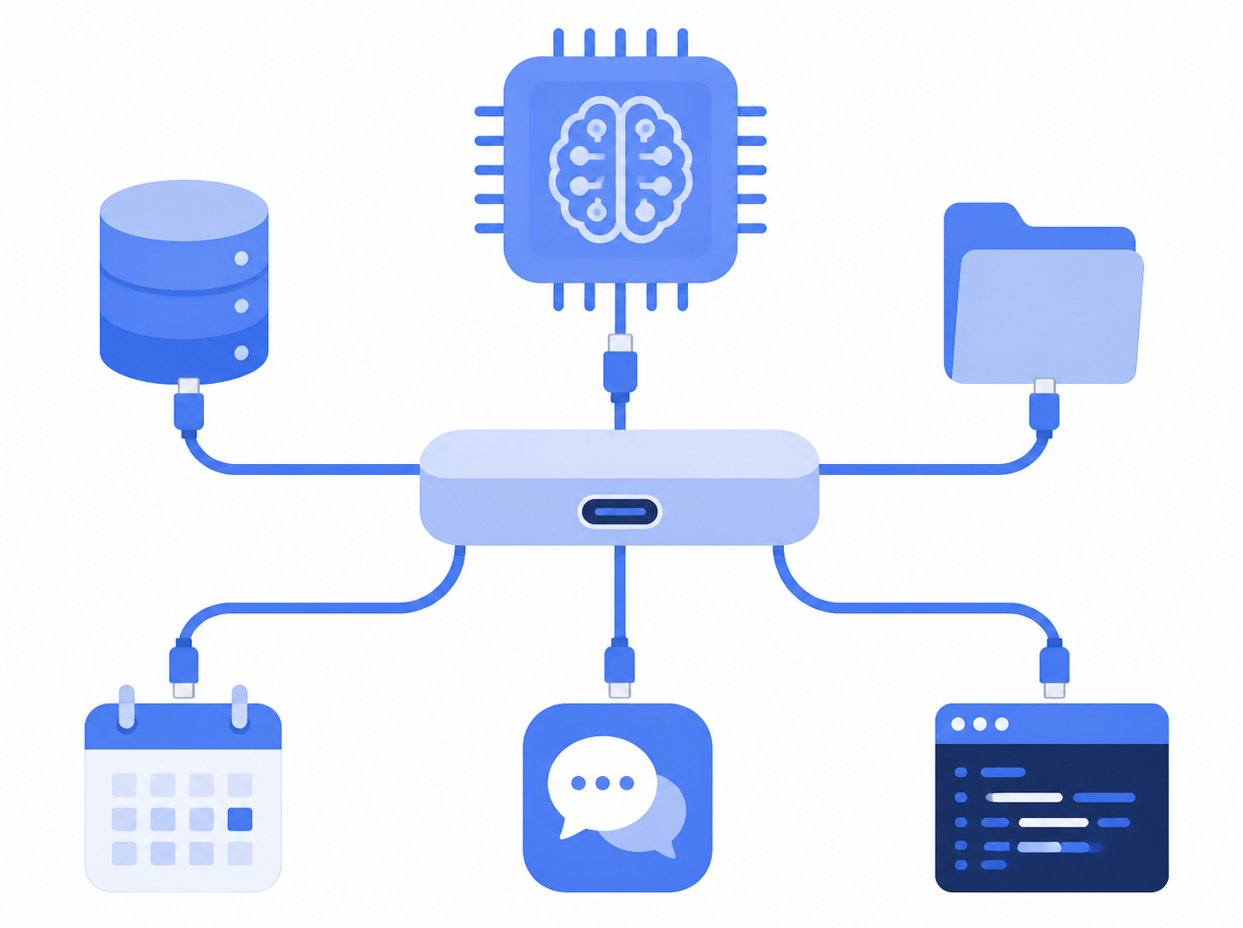
MCP란?
해달 바이브코딩 기초반
AI의 USB-C 포트
① AI와 외부 도구를 잇는 표준 규격
② 한 번 만들면 여러 AI에서 연결
③ 도구를 쓰고 자료를 읽게 해 줌
Model Context Protocol
Anthropic이 공개한 오픈 표준
오늘은 구성 방법까지만!
- 18 -
ⓒ 2026 Jinsu Heo, All rights reserved
Notes:
MCP(Model Context Protocol)는 AI를 외부 도구나 데이터에 연결하는 표준 규격입니다.
노트북의 USB-C 포트 하나에 모니터·충전기·외장 디스크를 모두 꼽듯, MCP 규격에 맞춰 만든 도구는 Antigravity, Claude, Cursor 등 어떤 AI에서도 연결할 수 있습니다.
SKILL이 '어떻게 일할지' 알려 주는 설명서라면, MCP는 AI가 '실제로 쓸 수 있는 도구'를 꼽아 주는 포트에요.

Slide 19
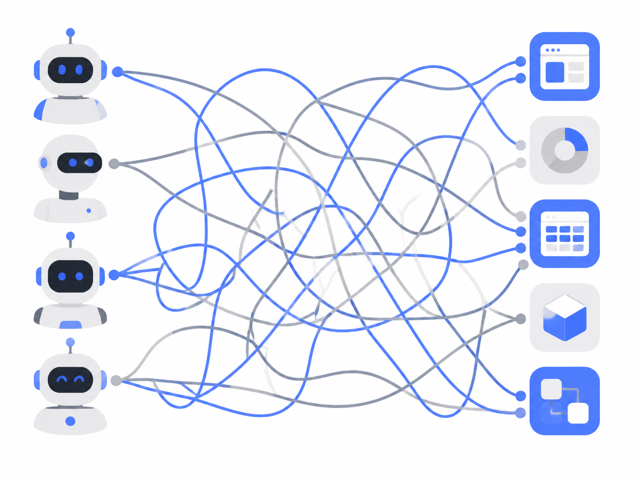
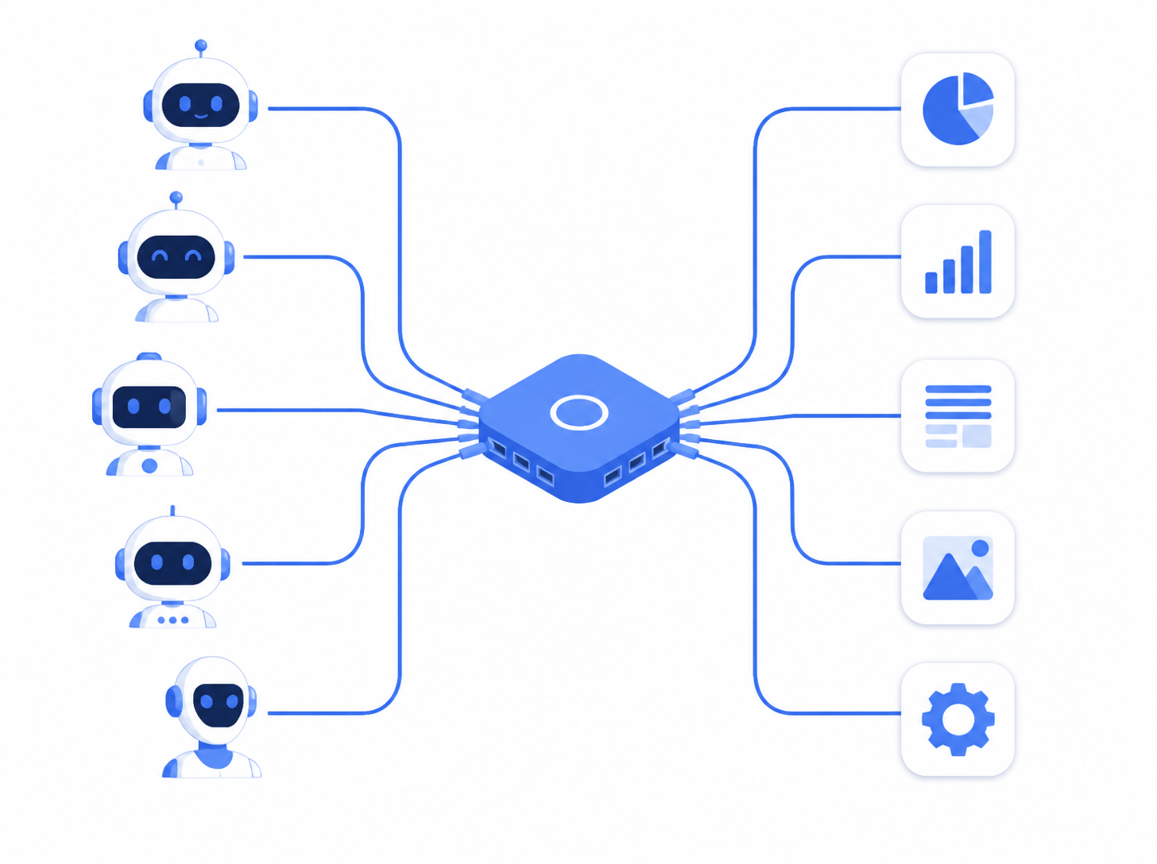
MCP 전 vs 후
해달 바이브코딩 기초반
MCP 이전
MCP 이후
AI × 도구 조합마다 따로 연결
도구가 늘수록 복잡
표준 하나로 모두 연결
한 번 만들면 어디서나
- 19 -
ⓒ 2026 Jinsu Heo, All rights reserved
Notes:
MCP가 없을 때는 AI 앱마다, 도구마다 연결 코드를 따로 만들어야 했습니다.
AI가 5개, 도구가 5개면 연결이 25가지나 필요했죠(N×M).
MCP라는 표준이 생기면서 도구는 MCP 서버로 한 번만 만들고, AI 앱은 MCP만 지원하면 모든 도구를 쓸 수 있게 되었습니다(N+M).
USB-C 덕분에 충전기 하나로 여러 기기를 쓰는 것과 같아요.

Slide 20
MCP 구조: Host · Client · Server
해달 바이브코딩 기초반
Host · Antigravity
MCP
Client 1
Server A · GitHub
AI 모델
(LLM)
MCP
Client 2
Server B · 파일 시스템
Client 하나가 Server 하나와 1:1로 연결되고, Host가 전체를 관리합니다.
- 20 -
ⓒ 2026 Jinsu Heo, All rights reserved
Notes:
MCP는 세 역할로 이루어집니다.
Host는 사용자가 쓰는 AI 앱(Antigravity, Claude 등)으로, AI 모델과 연결을 관리하고 사용자의 허락을 받습니다.
Client는 Host 안에서 Server 하나와 1:1로 대화하는 연결선이에요.
Server는 GitHub·파일 시스템·DB 같은 도구를 MCP 형식으로 감싼 프로그램입니다.
Server는 대화 전체를 볼 수 없고 다른 Server와도 분리되어 있어서, Host가 보안의 중심 역할을 해요.

Slide 21



Server가 제공하는 3가지
해달 바이브코딩 기초반
Tools
도구 실행
Resources
자료 읽기
Prompts
요청 템플릿
검색 · 파일 생성 등
AI가 직접 실행
문서 · DB 내용을
읽어서 참고
자주 쓰는 요청을
틀로 제공
- 21 -
ⓒ 2026 Jinsu Heo, All rights reserved
Notes:
MCP Server가 AI에게 내주는 기능은 세 가지입니다.
① Tools: 검색, 파일 생성, 이슈 등록처럼 AI가 직접 실행하는 기능입니다.
② Resources: 문서나 DB 내용처럼 AI가 읽고 참고하는 자료입니다.
③ Prompts: 자주 쓰는 요청을 미리 만들어 둔 템플릿으로, 사용자가 골라 씁니다.
대부분의 MCP 서버는 Tools를 중심으로 제공합니다.

Slide 22
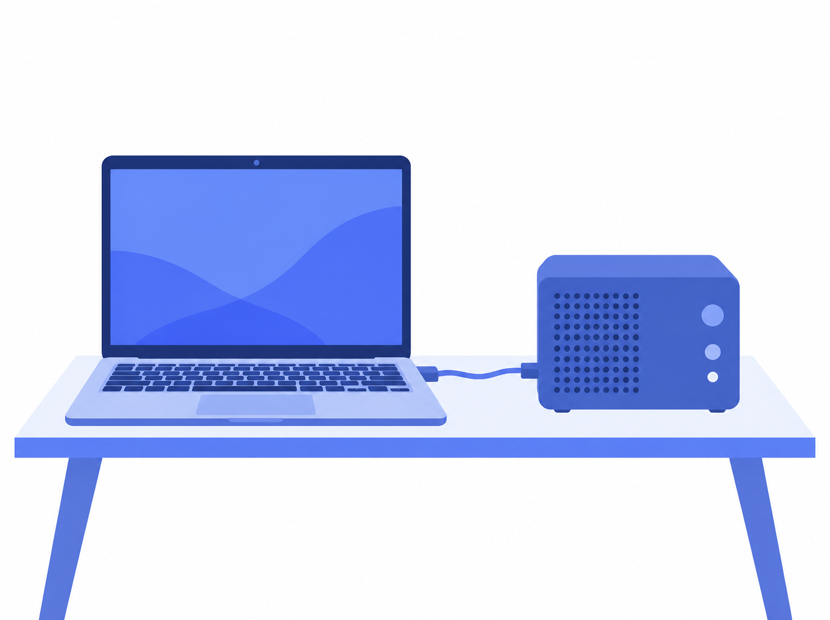
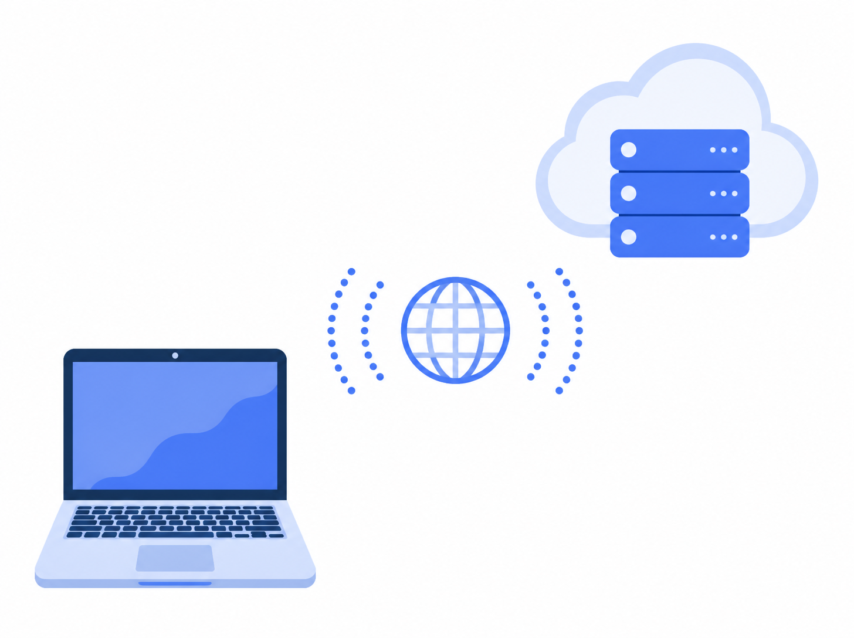
연결 방식 2가지
해달 바이브코딩 기초반
stdio (로컬)
HTTP (원격)
내 PC에서 서버 프로그램을 직접 실행
설정: command · args
인터넷의 서버 주소로 접속
설정: serverUrl
- 22 -
ⓒ 2026 Jinsu Heo, All rights reserved
Notes:
MCP 서버에 연결하는 방법은 두 가지 있어요.
① stdio:
내 컴퓨터에서 서버 프로그램을 직접 실행하고 표준 입출력으로 대화합니다. 설정에는 실행 명령(command)과 인자(args)를 적습니다. 파일 시스템처럼 내 PC 자료를 다룰 때 쓰이죠.
② Streamable HTTP:
인터넷에 있는 서버 주소로 접속합니다. Antigravity에서는 serverUrl 항목에 주소를 적어요.
설치가 필요 없어 간편하지만, 신뢰할 수 있는 서버인지 확인해야 합니다.

Slide 23
서비스별 MCP 설정 파일
해달 바이브코딩 기초반
서비스 | 위치 | 설정 파일 (여는 방법)
Antigravity | 앱 설정 | mcp_config.json (MCP Servers → View raw config)
Claude Code | 프로젝트 | .mcp.json (팀과 공유 가능)
Cursor | 프로젝트 | .cursor/mcp.json (Settings → MCP)
공통 구조 | 공통 | mcpServers → command · args · env
- 23 -
ⓒ 2026 Jinsu Heo, All rights reserved
Notes:
MCP 서버는 각 서비스의 설정 파일에 등록합니다.
Antigravity는 mcp_config.json, Claude Code는 프로젝트의 .mcp.json, Cursor는 .cursor/mcp.json을 씁니다.
파일 이름은 다르지만 안의 구조는 거의 같아서, mcpServers 아래에 서버 이름을 적고 실행 명령(command), 인자(args), 환경 변수(env)를 넣습니다.
(Antigravity의 전역 설정 파일 위치는 버전마다 달라질 수 있으니 설정 화면에서 열어 보는 방법 안내)

Slide 24
mcp_config.json 해부
해달 바이브코딩 기초반
📄 mcp_config.json 예시 (실행은 하지 않아요)
구조 읽는 법
{
"mcpServers": {
"filesystem": {
"command": "npx",
"args": ["-y",
"@modelcontextprotocol/server-filesystem",
"./reviews"]
}
}
}
① mcpServers : 연결할 서버 목록
② command · args : 서버 실행 명령
③ env : API 키 같은 비밀값
원격 서버는 serverUrl 사용
수정 후 Refresh로 반영
키는 GitHub에 올리지 않기
- 24 -
ⓒ 2026 Jinsu Heo, All rights reserved
Notes:
리뷰 챗봇의 reviews 폴더를 에이전트가 읽고 쓸 수 있게 하는 파일 시스템 MCP 서버 설정 예시에요.
mcpServers 아래 'filesystem'이라는 이름으로 서버를 등록하고, npx로 공식 패키지(@modelcontextprotocol/server-filesystem)를 실행하며, 마지막 인자로 접근을 허용할 폴더(./reviews)를 적습니다.
API 키가 필요한 서버는 env 항목에 키를 넣고, 원격 서버는 command 대신 serverUrl을 써요.
오늘은 구조만 이해하고 실제 실행은 하지 않습니다.

Slide 25
Antigravity에서 MCP 설정하기
해달 바이브코딩 기초반
① 메뉴 열기
② MCP Store
에이전트 패널 오른쪽 위
공식 서버 목록에서 고르기
··· (더보기) → MCP Servers
Install로 바로 추가
설정 순서
③ 직접 설정
④ 저장 · 반영
Manage MCP servers 선택
mcp_config.json 저장
View raw config로 JSON 열기
Refresh로 연결 확인
- 25 -
ⓒ 2026 Jinsu Heo, All rights reserved
Notes:
Antigravity에서 MCP 서버를 추가하는 방법은 두 가지입니다.
에이전트 패널의 ··· 메뉴에서 MCP Servers를 열고, MCP Store의 공식 목록에서 골라 Install하거나,
Manage MCP servers → View raw config로 mcp_config.json을 직접 열어 편집합니다.
저장한 뒤 Refresh를 누르면 변경 내용이 반영돼요! (단, 메뉴 이름과 위치는 버전에 따라 조금씩 다를 수 있습니다)
오늘은 위치만 알아 두고 실제 설치는 하지 않아요.

Slide 26
많이 쓰는 MCP 서버 예시
해달 바이브코딩 기초반
📁 Filesystem
🐙 GitHub
내 PC 폴더 읽기 · 쓰기
이슈 · PR 조회와 생성
허용한 폴더만 접근
개인 토큰(키) 필요
서버 예시
📚 Context7
📝 Notion
최신 라이브러리 문서 검색
노트 · 문서 읽고 쓰기
오래된 코드 생성 방지
업무 도구와 바로 연결
- 26 -
ⓒ 2026 Jinsu Heo, All rights reserved
Notes:
자주 쓰는 MCP 서버 예시입니다.
Filesystem은 허용한 폴더의 파일을 읽고 쓰게 해 주고, GitHub는 이슈와 PR을 조회하고 만들 수 있게 해 줍니다(개인 토큰 필요).
Context7은 라이브러리의 최신 문서를 찾아 주어 AI가 오래된 코드를 쓰는 것을 막아 주고, Notion은 노트와 문서를 읽고 씁니다.
모두 Antigravity의 MCP Store나 설정 파일로 추가할 수 있어요.

Slide 27

MCP 보안 수칙
해달 바이브코딩 기초반
안전하게 쓰기
① 믿을 수 있는 서버만 설치
② 필요한 권한 · 폴더만 허용
③ API 키는 env로 따로 관리
실행 전 승인 창 꼭 읽기
모르는 도구 호출은 거절
키는 GitHub에 올리지 않기
- 27 -
ⓒ 2026 Jinsu Heo, All rights reserved
Notes:
MCP 서버는 AI에게 실제 행동 권한을 주기 때문에 보안이 중요합니다.
① 공식 저장소나 신뢰할 수 있는 제공자의 서버만 설치하세요.
② 파일 시스템은 필요한 폴더만, GitHub 토큰은 필요한 권한만 주는 최소 권한 원칙을 지키세요.
③ API 키는 env로 따로 관리하고 GitHub에 올리지 맙시다! 또한 에이전트가 도구를 실행하기 전에 뜨는 승인 창을 꼭 읽고, 모르는 동작은 거절하세요!
외부 문서 속에 숨은 지시(프롬프트 인젝션)로 도구가 악용될 수도 있으니까요.

Slide 28
SKILL vs MCP
해달 바이브코딩 기초반
SKILL
MCP
어떻게 일할지 알려 주는 설명서
= 노하우 (How)
무엇을 쓸 수 있는지 꼽는 포트
= 도구 (What)
- 28 -
ⓒ 2026 Jinsu Heo, All rights reserved
Notes:
SKILL과 MCP는 경쟁 관계가 아니라 함께 쓰는 짝입니다.
SKILL은 '어떻게 일할지'를 알려 주는 노하우 설명서이고, MCP는 AI가 '무엇을 쓸 수 있는지'를 늘려 주는 도구 포트입니다.
예를 들어 GitHub MCP가 이슈를 만들 수 있는 능력을 주고, SKILL은 '이슈 제목은 이렇게, 라벨은 이렇게'라는 팀의 규칙을 알려 줍니다.

Slide 29
쉬는 시간
해달 바이브코딩 기초반
수고했어요! 10분 휴식
20:00에 다시 시작합니다
다음 파트: 나만의 SKILL 만들기 실습
5차시 리뷰 챗봇 폴더가 열려 있는지 확인해 주세요!
ⓒ 2026 Jinsu Heo, All rights reserved
Notes:
10분 휴식입니다. 20:00에 PART 03 실습을 시작할게요.
쉬는 동안 Antigravity IDE에서 5차시 리뷰 챗봇 폴더를 열어 두고, .env의 Gemini API 키가 그대로 있는지 확인하도록 안내합니다.

Slide 30
해달 바이브코딩 기초반
PART 03
나만의 SKILL
리뷰 챗봇용 SKILL 만들기 · 에이전트 실행 · 전/후 비교
⏱ 교육 시간 20분
  해달 교육운영진 허진수
문의: 단톡방
ⓒ 2026 Jinsu Heo, All rights reserved
Notes:
세 번째 파트는 실습입니다.
5차시에 만든 미니 리뷰 챗봇에 답변 형식을 정하는 SKILL을 만들고, 에이전트가 그 SKILL을 실제로 꺼내 쓰는지 확인합니다.
무료 플랜 토큰을 아끼기 위해 프롬프트는 3개만 사용할 거예요.

Slide 31

실습 시나리오: 리뷰 챗봇 + SKILL
해달 바이브코딩 기초반
review-answer SKILL
① 5차시 미니 리뷰 챗봇 다시 열기
② 답변 규칙을 SKILL.md로 만들기
③ 에이전트가 SKILL로 코드 수정
규칙 ① 답변은 3줄 이내
규칙 ② 근거 리뷰 번호 표기
규칙 ③ 없으면 모른다고 답하기
- 31 -
ⓒ 2026 Jinsu Heo, All rights reserved
Notes:
오늘 실습 시나리오입니다.
5차시 미니 리뷰 챗봇의 답변은 길이도, 형식도 매번 달랐어요.
이번에는 '답변은 3줄 이내, 근거 리뷰 번호 표기, 리뷰에 없으면 모른다고 답하기'라는 세 가지 규칙을 review-answer라는 SKILL로 만들고, 에이전트에게 챗봇 답변 개선을 맡겨서 SKILL이 실제로 적용되는지 확인합니다.

Slide 32
SKILL 실습 요령 3가지
해달 바이브코딩 기초반
실습 요령
SKILL은 에이전트에게 만들어 달라고 해도 됩니다.
대신 만들어진 파일을 꼭 열어서 직접 확인해 주세요!
요령 01
요령 02
요령 03
위치 확인
description 확인
새 대화로 테스트
.agents/skills/ 아래
폴더 이름 = name
무엇을 + 언제가
들어갔는지 확인
SKILL을 만든 뒤
새 채팅에서 요청
- 32 -
ⓒ 2026 Jinsu Heo, All rights reserved
Notes:
실습 전에 요령 세 가지입니다.
① SKILL 폴더는 프로젝트의 .agents/skills/ 아래에 있어야 하고, 폴더 이름과 name이 같아야 합니다.
② 에이전트가 만든 description에 '무엇을 + 언제'가 들어갔는지 직접 읽어 봅니다.
③ SKILL은 대화를 시작할 때 목록을 읽으므로, 만든 뒤에는 새 채팅을 열어 테스트하는 것이 확실해요.

Slide 33
[실습 1] 리뷰 챗봇 다시 열기
해달 바이브코딩 기초반
💬 Antigravity IDE 에이전트에 입력
실습 순서
이 폴더의 rag.py를 실행해서
'이 이어폰 배터리 오래가?'라고
질문했을 때의 답변을 보여줘.
답변이 몇 줄인지,
근거 리뷰를 표시하는지도
함께 알려줘.
① 5차시 프로젝트 폴더 열기
② 왼쪽 프롬프트 입력하기
③ 지금 답변 형식 메모하기
⏱ 약 3분 소요
프로젝트 없으면 5차시 자료 참고
실행 허락을 물으면 확인 후 허용
- 33 -
ⓒ 2026 Jinsu Heo, All rights reserved
Notes:
첫 실습은 현재 상태 확인입니다.
Antigravity IDE에서 5차시 리뷰 챗봇 폴더를 열고, 에이전트에게 rag.py로 질문 하나를 던져 보게 합니다.
답변이 몇 줄인지, 근거 리뷰를 보여 주는지 메모해 두면 실습 3에서 SKILL 적용 전후를 비교할 수 있습니다.
5차시 프로젝트가 없는 분은 5차시 실습 3~4 프롬프트로 빠르게 만들게 하세요!

Slide 34
[실습 2] SKILL 만들기
해달 바이브코딩 기초반
💬 Antigravity IDE 에이전트에 입력
실습 순서
.agents/skills/review-answer/SKILL.md
파일을 만들어줘.
- 목표: 리뷰 챗봇 답변 형식 정하기
- 규칙: 답변은 3줄 이내,
근거 리뷰 번호를 [리뷰 3]처럼 표기,
리뷰에 없으면 '리뷰에서 찾을 수 없어요'
- 좋은 답변 예시 1개 포함
- description에 언제 쓰는지 적기
① 왼쪽 프롬프트 입력하기
② 생성된 SKILL.md 열어 보기
③ name · description 확인하기
⏱ 약 5분 소요
규칙은 내 아이디어로 바꿔도 OK
파일 저장 허락을 물으면 허용
- 34 -
ⓒ 2026 Jinsu Heo, All rights reserved
Notes:
다음으로 에이전트에게 SKILL 파일을 만들어 달라고 요청합니다.
프롬프트에 저장 위치(.agents/skills/review-answer/SKILL.md), 목표, 규칙 세 가지, 좋은 예시, description 작성을 모두 넣었어요.
PART 01에서 배운 '목표 · 단계 · 예시 · 제약' 구조와 같아요.
규칙은 자유롭게 바꿔도 좋고, 파일이 만들어지면 직접 열어 보세요!

Slide 35
[실습 2] 만들어진 SKILL.md
해달 바이브코딩 기초반
📄 review-answer/SKILL.md (예시)
확인 포인트
---
name: review-answer
description: 리뷰 챗봇의 답변 형식을 정한다.
챗봇 답변을 만들거나 고칠 때 사용.
---
# 목표
리뷰를 근거로 짧고 정확하게 답한다.
# 규칙
1. 답변은 3줄 이내
2. 근거 리뷰 번호를 [리뷰 N]으로 표기
3. 리뷰에 없으면 "리뷰에서 찾을 수 없어요"
# 예시
Q: 배터리 오래가?
A: 하루 종일 쓴다는 평이 많아요. [리뷰 2, 5]
① --- 사이에 머리말이 있는가?
② name = 폴더 이름인가?
③ description에 '언제'가 있는가?
④ 규칙 · 예시가 들어갔는가?
마음에 안 드는 부분은
에이전트에게 고쳐 달라고 요청!
- 35 -
ⓒ 2026 Jinsu Heo, All rights reserved
Notes:
에이전트가 만든 SKILL.md 예시입니다.
맨 위 --- 사이에 name과 description이 있고, 아래 본문에 목표·규칙·예시가 들어 있습니다.
여러분 마다 내용은 조금씩 다를 수 있으니 오른쪽 네 가지만 확인하세요.
특히 name이 폴더 이름(review-answer)과 같은지, description에 '언제 쓰는지'가 있는지 확인하세요!
마음에 안 드는 부분은 말로 고쳐 달라고 하면 됩니다.

Slide 36
[실습 3] SKILL로 에이전트 실행
해달 바이브코딩 기초반
💬 새 채팅을 열고 입력
확인 포인트
리뷰 챗봇의 답변 형식을 개선해줘.
rag.py의 프롬프트를 수정하고,
'이 이어폰 배터리 오래가?'로
다시 테스트해서 결과를 보여줘.
① 에이전트가 review-answer를 읽었나?
② rag.py 프롬프트가 바뀌었나?
③ 답변이 3줄 + [리뷰 N] 형식인가?
에이전트가 SKILL 이름을 말하거나 SKILL.md를 열었다면 성공입니다!
- 36 -
ⓒ 2026 Jinsu Heo, All rights reserved
Notes:
이제 만든 SKILL을 실제로 써 봅니다.
SKILL 목록은 대화를 시작할 때 읽히므로 새 채팅을 열고 입력하세요.
프롬프트에는 SKILL 이름을 일부러 적지 않았습니다.
'답변 형식'이라는 단어가 description과 맞으면 에이전트가 스스로 review-answer를 꺼내 읽고, 그 규칙에 맞게 rag.py의 프롬프트를 고칩니다.
에이전트가 SKILL을 읽었다는 표시가 나오면 성공이에요!

Slide 37
[실습 3] 적용 전 vs 후
해달 바이브코딩 기초반
🤖 이 이어폰은 배터리 성능에 대해 다양한 의견이 있습니다. 어떤 사용자는 하루 종일 쓸 수 있다고 하고, 다른 사용자는 금방 닳는다고 합니다. 전반적으로는 괜찮은 편이며 사용 패턴에 따라 차이가 있을 수 있으니 참고하시기 바랍니다...
🤖 하루 종일 쓴다는 평이 많아요. [리뷰 2, 5]
통화를 오래 하면 빨리 닳는대요. [리뷰 7]
SKILL 적용 전
SKILL 적용 후
길고 근거가 없음
형식이 매번 다름
3줄 이내 + 근거 리뷰 번호
항상 같은 형식
- 37 -
ⓒ 2026 Jinsu Heo, All rights reserved
Notes:
SKILL 적용 전후의 답변 예시입니다(실제 답변은 여러분 마다 달라요).
적용 전에는 답변이 길고 어느 리뷰에서 나온 내용인지 알 수 없었습니다.
적용 후에는 3줄 이내로 짧아지고 [리뷰 2, 5]처럼 근거가 붙어서 믿을 수 있는 답변이 됩니다.
실습 1에서 메모한 답변과 비교해 보고, 차이를 단톡방에 공유합시다!

Slide 38
자주 겪는 문제
해달 바이브코딩 기초반
대부분의 원인
대부분 위치 · 이름 · 설명 문제입니다.
아래 세 가지를 먼저 확인해 보세요!
문제 01
문제 02
문제 03
SKILL을 안 씀
형식 오류
429 요청 초과
description에 '언제' 추가
새 채팅에서 다시 요청
name은 소문자 · 하이픈
--- 머리말 확인
무료 한도를 잠시 초과
1분 뒤 다시 실행
- 38 -
ⓒ 2026 Jinsu Heo, All rights reserved
Notes:
실습에서 자주 막히는 세 가지입니다.
① 에이전트가 SKILL을 안 쓸 때:
description이 막연하거나, SKILL을 만든 대화를 그대로 이어서 쓴 경우에요. description에 '답변을 고칠 때 사용'처럼 언제를 넣고 새 채팅에서 다시 요청하면 됩니다.
② 형식 오류:
name에 대문자나 공백이 있거나 맨 위 --- 머리말이 빠지면 인식되지 않아요.
③ 429 오류:
Gemini 무료 한도를 잠시 넘긴 것이니 1분 정도 기다렸다 다시 실행하세요!

Slide 39

다른 SKILL 아이디어
해달 바이브코딩 기초반
이런 것도 SKILL로!
  ① commit-message : 커밋 메시지 규칙
  ② code-review : 코드 리뷰 체크리스트
  ③ test-writer : 테스트 코드 작성 순서
  ④ report-format : 보고서 양식 맞추기
- 39 -
ⓒ 2026 Jinsu Heo, All rights reserved
Notes:
반복되는 일이라면 무엇이든 SKILL로 만들 수 있어요.
커밋 메시지 규칙(Conventional Commits), 코드 리뷰 체크리스트, 테스트 코드 작성 순서, 보고서 양식 맞추기 등이 대표적입니다.
다음 주까지 집에서 내가 에이전트에게 자주 반복해서 설명하는 것이 무엇인지 떠올려 보고 나만의 SKILL 하나 만들어 오는 것을 과제로 낼게요.

Slide 40
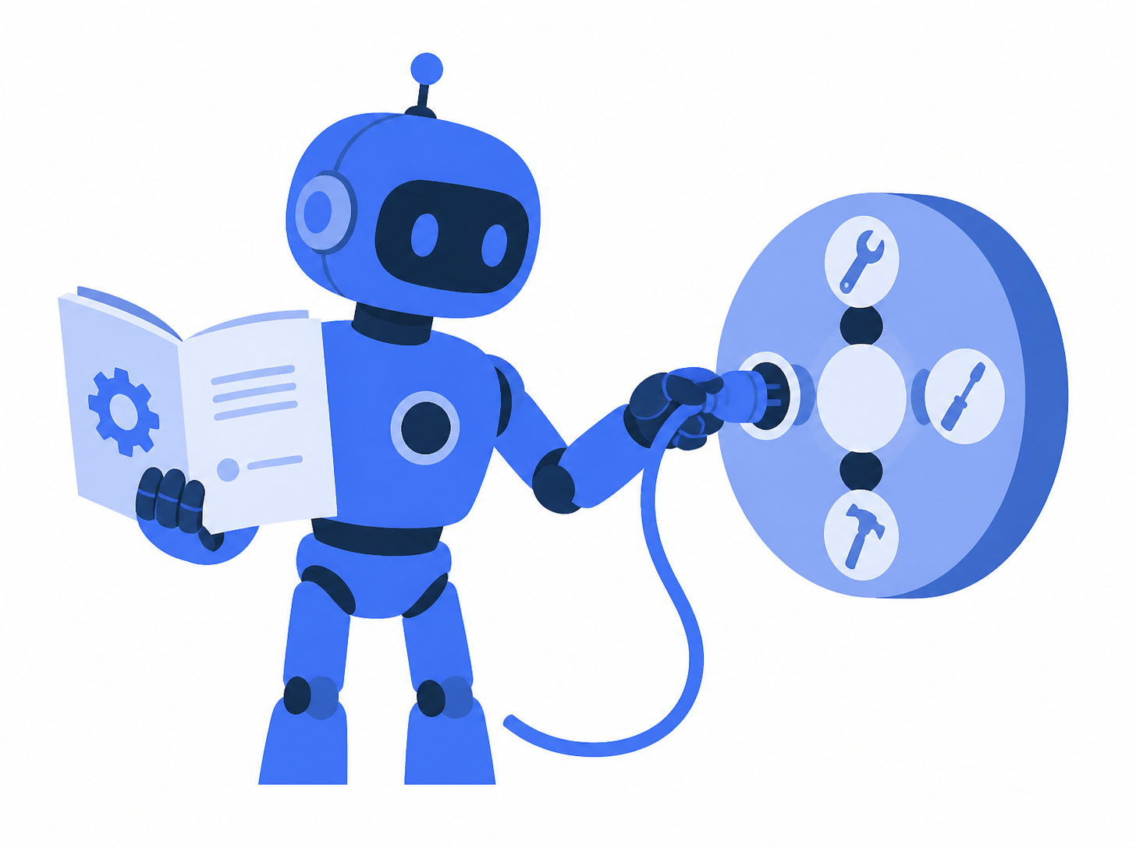
SKILL + MCP 함께 쓰기
해달 바이브코딩 기초반
노하우 + 도구
① MCP로 GitHub · 파일에 연결
② SKILL로 일하는 규칙 알려 주기
③ 에이전트가 둘을 합쳐 작업
GitHub MCP + 이슈 작성 SKILL
파일 MCP + 리뷰 정리 SKILL
7 · 8차시 프로젝트에서 활용!
- 40 -
ⓒ 2026 Jinsu Heo, All rights reserved
Notes:
SKILL과 MCP를 함께 쓰면 에이전트가 훨씬 쓸모 있어져요!!!
MCP로 GitHub나 파일 시스템에 연결해 '할 수 있는 일'을 늘리고, SKILL로 '우리 팀은 이렇게 한다'는 규칙을 알려 주는 것입니다.
예를 들어 GitHub MCP와 이슈 작성 SKILL을 함께 쓰면, 에이전트가 팀의 양식에 맞춘 이슈를 직접 등록합니다.
7·8차시 프로젝트에서 활용해 봐요~

Slide 41
실습 완료 체크리스트
해달 바이브코딩 기초반
확인 항목 | 구분 | 확인 방법
SKILL 폴더 | 필수 | ☐ .agents/skills/review-answer/ 폴더가 있는지 확인
SKILL.md | 필수 | ☐ name · description · 규칙 · 예시가 들어갔는지 확인
에이전트 실행 | 필수 | ☐ 새 채팅에서 SKILL을 읽고 답변 형식이 바뀌었는지 확인
MCP 구성 | 선택 | ☐ mcp_config.json 구조를 설명할 수 있는지 확인
- 41 -
ⓒ 2026 Jinsu Heo, All rights reserved
Notes:
오늘 실습을 스스로 점검하는 체크리스트에요.
SKILL 폴더와 SKILL.md가 제대로 만들어졌는지, 새 채팅에서 에이전트가 SKILL을 읽고 답변 형식이 바뀌었는지까지 필수입니다.
MCP는 오늘 실행하지 않았으므로 mcp_config.json의 구조(mcpServers, command, args, env)를 설명할 수 있으면 충분해요.

Slide 42
오늘 배운 것
해달 바이브코딩 기초반
SKILL
== 작업 설명서
MCP
== USB-C 포트
나만의 SKILL
직접 만들기
필요할 때만 읽는
에이전트의
노하우 폴더!
외부 도구를 꼽는
표준 연결 규격
Host · Client · Server
review-answer로
챗봇 답변 형식
바꿔 보기!
- 42 -
ⓒ 2026 Jinsu Heo, All rights reserved
Notes:
오늘 수업 요약입니다.
① SKILL은 에이전트의 작업 설명서로, 평소에는 이름과 설명만 읽다가 필요할 때 본문을 불러옵니다. description을 구체적으로 쓰는 것이 가장 중요하다는 점 잊지 마세요.
② MCP는 AI의 USB-C 포트로, Host 안의 Client가 Server에 연결되어 Tools·Resources·Prompts를 써요.
③ 오늘 review-answer SKILL을 만들어 리뷰 챗봇의 답변 형식을 바꿔 봤습니다.

Slide 43


다음 수업: 7차시 클라우드 배포
해달 바이브코딩 기초반
프론트엔드 배포
클라우드 · 백엔드
내가 만든 화면을 인터넷에 공개
배포 서비스 사용법
서버 · DB를 클라우드에
GCP · AWS 맛보기
- 43 -
ⓒ 2026 Jinsu Heo, All rights reserved
Notes:
다음 7차시에는 지금까지 내 컴퓨터에서만 돌리던 서비스를 인터넷에 공개하는 방법을 배울 거에요.
프론트엔드 화면을 배포 서비스로 올리는 방법과, GCP·AWS 같은 클라우드 플랫폼에 백엔드를 올리는 방법을 간단히 살펴 볼 예정입니다.
그러니 빠지지 말고 꼭 참여해서 아이디어톤, 해커톤 때 활용해 보세요!
참고로 오늘 만든 리뷰 챗봇도 배포 대상이 될 수 있어요.

Slide 44
질문과 답변
해달 바이브코딩 기초반
Q
A
궁금한 점, 무엇이든 물어보세요!
SKILL · MCP, 무엇이든 OK
실습 2(SKILL.md 만들기)까지만 먼저 완성해 보세요.
에러 화면은 캡처해서 단톡방에 올려 주면 함께 해결합니다!
ⓒ 2026 Jinsu Heo, All rights reserved
Notes:
질의응답 시간입니다.
SKILL 작성, MCP 설정 등 무엇이든 질문받습니다.
실습을 끝내지 못한 분들은 실습 2(SKILL.md 만들기)까지만 먼저 완성하고, 에러가 나면 화면을 캡처해 단톡방에 올려 주세요.

Slide 45
해달 바이브코딩 기초반
THANK YOU!!
7차시에 만나요~!
오늘 만든 SKILL.md와 바뀜 챗봇 답변, 단톡방에 공유해 주세요!
  해달 교육운영진 허진수
문의: 단톡방 / zintn11@gmail.com
ⓒ 2026 Jinsu Heo, All rights reserved
Notes:
수고하셨습니다.
오늘 만든 SKILL.md와 바뀜 챗봇 답변 화면을 단톡방에 공유해 주세요.
다음 7차시에는 클라우드 플랫폼과 배포를 다룹니다.

